Slide 1



LA PROCEDURA DI ACCESSO SU
webtelemaco.infocamere.it

Slide 2
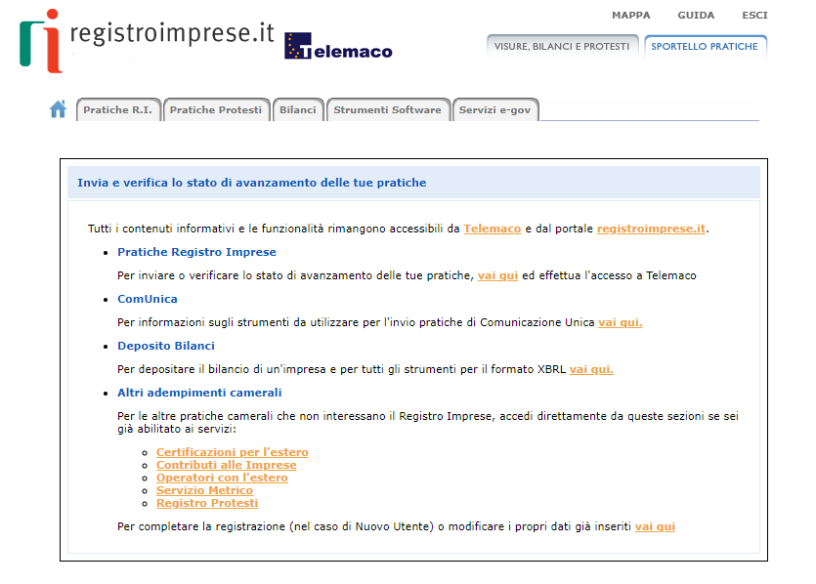

C
webtelemaco.infocamere.it
ONNESSI 2024
Collegarsi all’indirizzo web
Webtelemaco.infocamere.it
Cliccare su
CONTRIBUTI ALLE IMPRESE

Slide 3
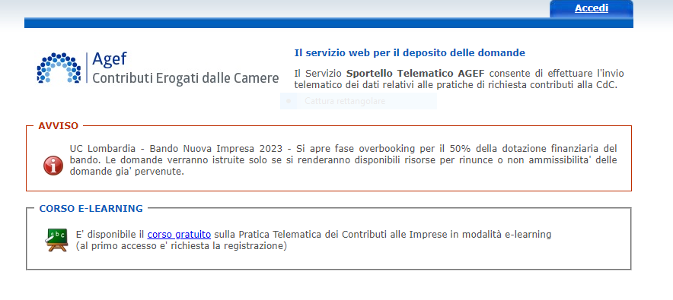
C
webtelemaco.infocamere.it
ONNESSI 2024
Cliccare su
ACCEDI

Slide 4
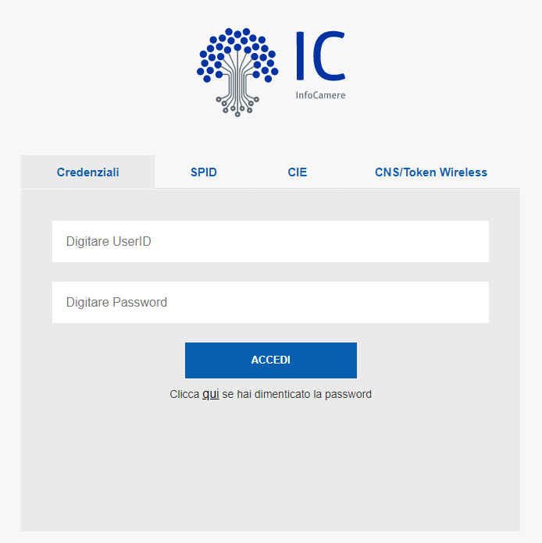
C
webtelemaco.infocamere.it
ONNESSI 2024
Se l’impresa ha ottenuto le credenziali di accesso prima del 28/02/2021, può utilizzarle per entrare in webtelemaco, altrimenti l’accesso è consentito esclusivamente utilizzando gli altri sistemi di identificazione forte (SPID, CIE, CNS)

Slide 5
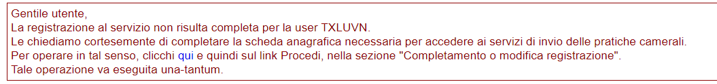
C
webtelemaco.infocamere.it
ONNESSI 2024
Normalmente, al primo accesso al sistema, viene visualizzato questo messaggio in punti differenti della procedura a seconda che si scelga di accedere con SPID, CNS, CIE.
In questo caso Cliccare su QUI

Slide 6
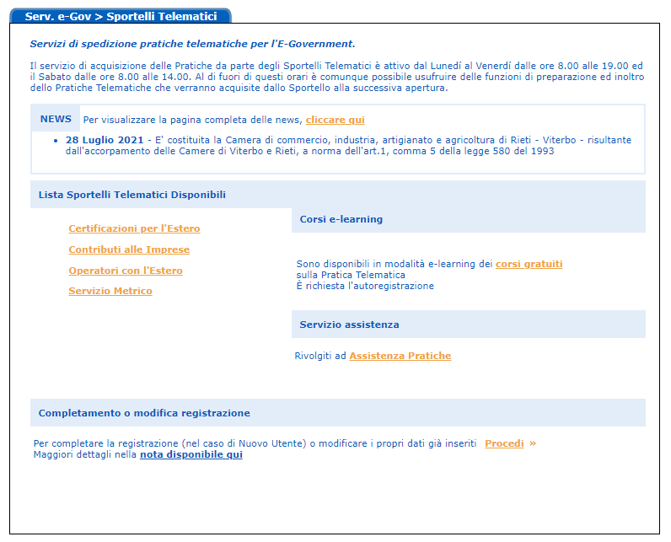
C
webtelemaco.infocamere.it
ONNESSI 2024
Cliccare su PROCEDI

Slide 7
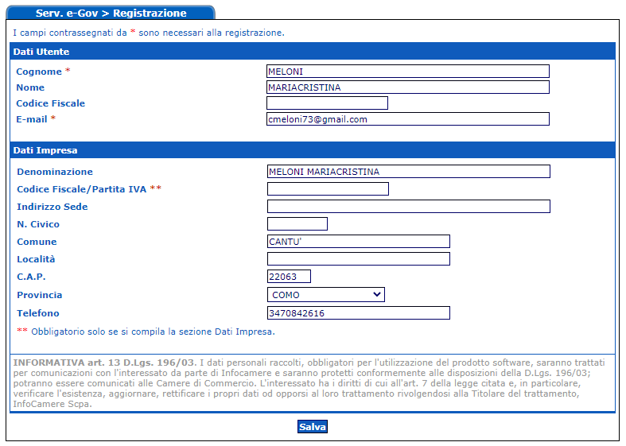
C
webtelemaco.infocamere.it
ONNESSI 2024
1. Compilare il campo mancante CODICE FISCALE/PARTITA IVA
2. Cliccare su SALVA
3. Ritornare alla procedura
Al primo accesso

